Slide 1





INDICADORES DE PERIGO DE FOGO PARA 2026
Reunião técnica sobre perspectivas climáticas para 2026 e o risco de incêndios florestais | MMA
16 de julho de 2026

Slide 2
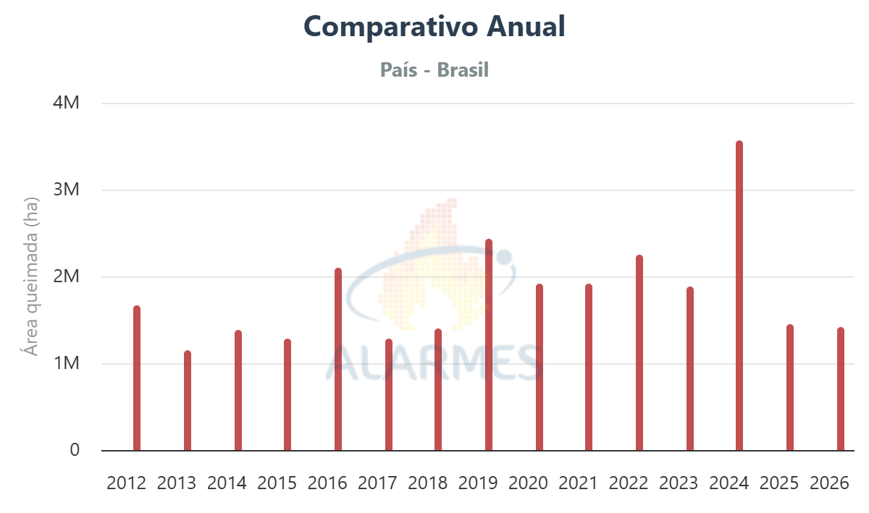
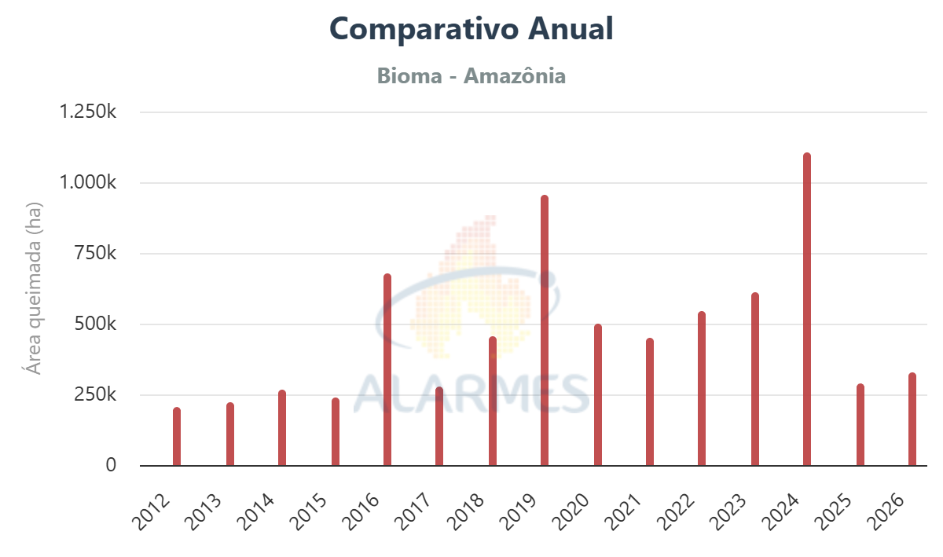
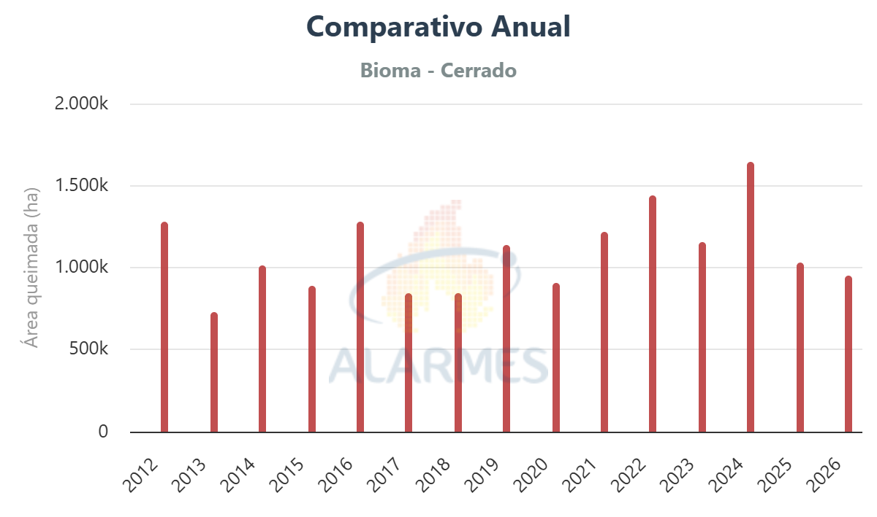
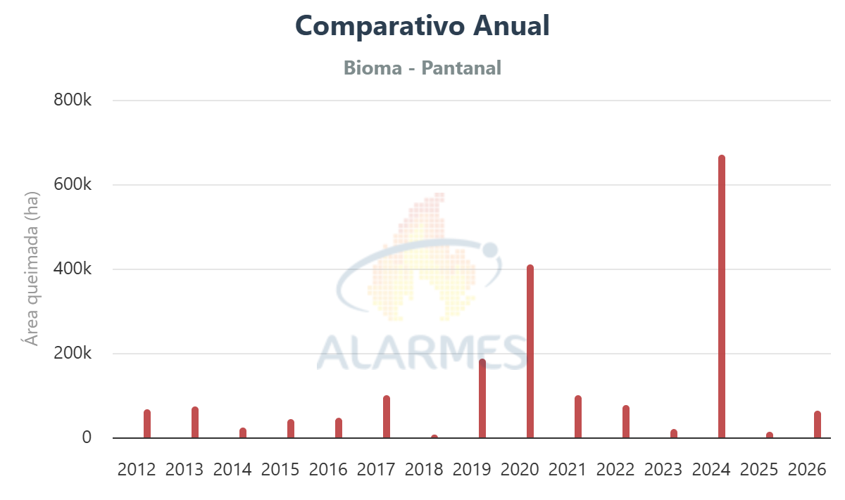
ÁREA QUEIMADA ACUMULADA – 01/01 a 14/07
1.409.688 ha
-3%
328.776 ha
13%
946.960 ha
-8%
63.686 ha
337%
Queimas prescritas no primeiro trimestre
Reunião técnica sobre perspectivas climáticas para 2026 e o risco de incêndios florestais | MMA

Slide 3
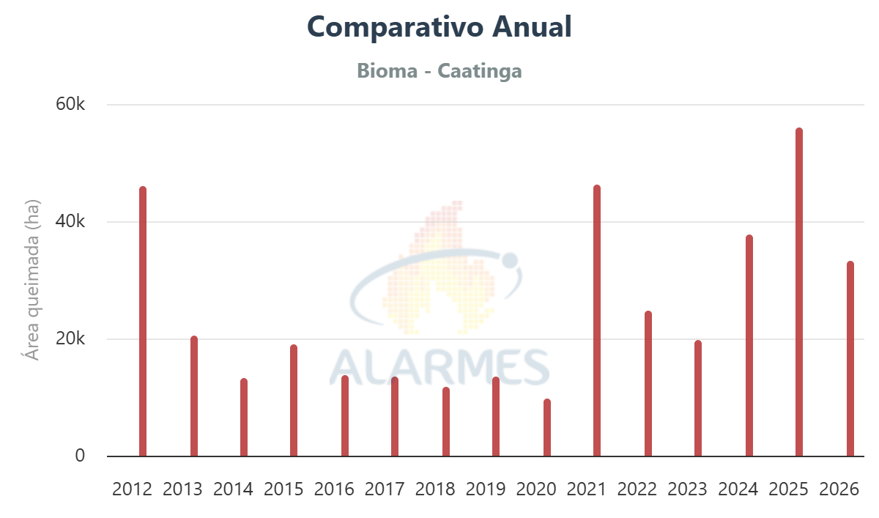
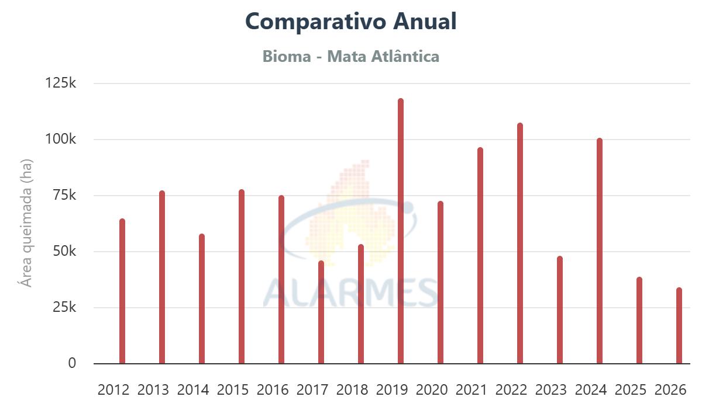
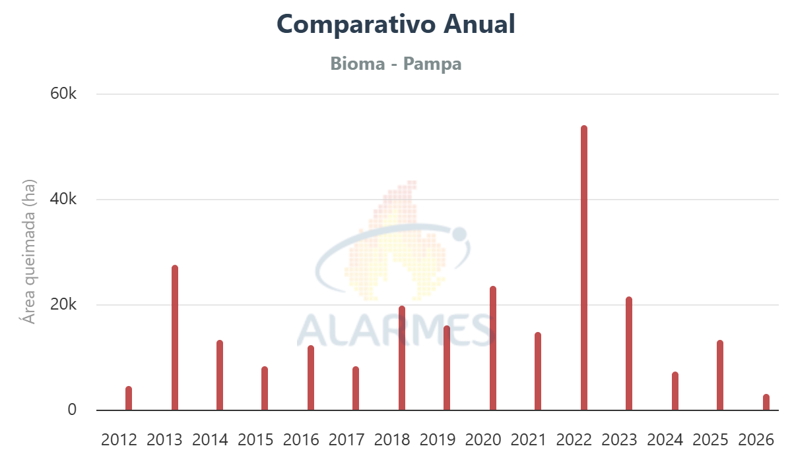
ÁREA QUEIMADA ACUMULADA – 01/01 a 14/07
33.208 ha
-41%
33.978 ha
-11%
3.080 ha
-76%
Reunião técnica sobre perspectivas climáticas para 2026 e o risco de incêndios florestais | MMA

Slide 4
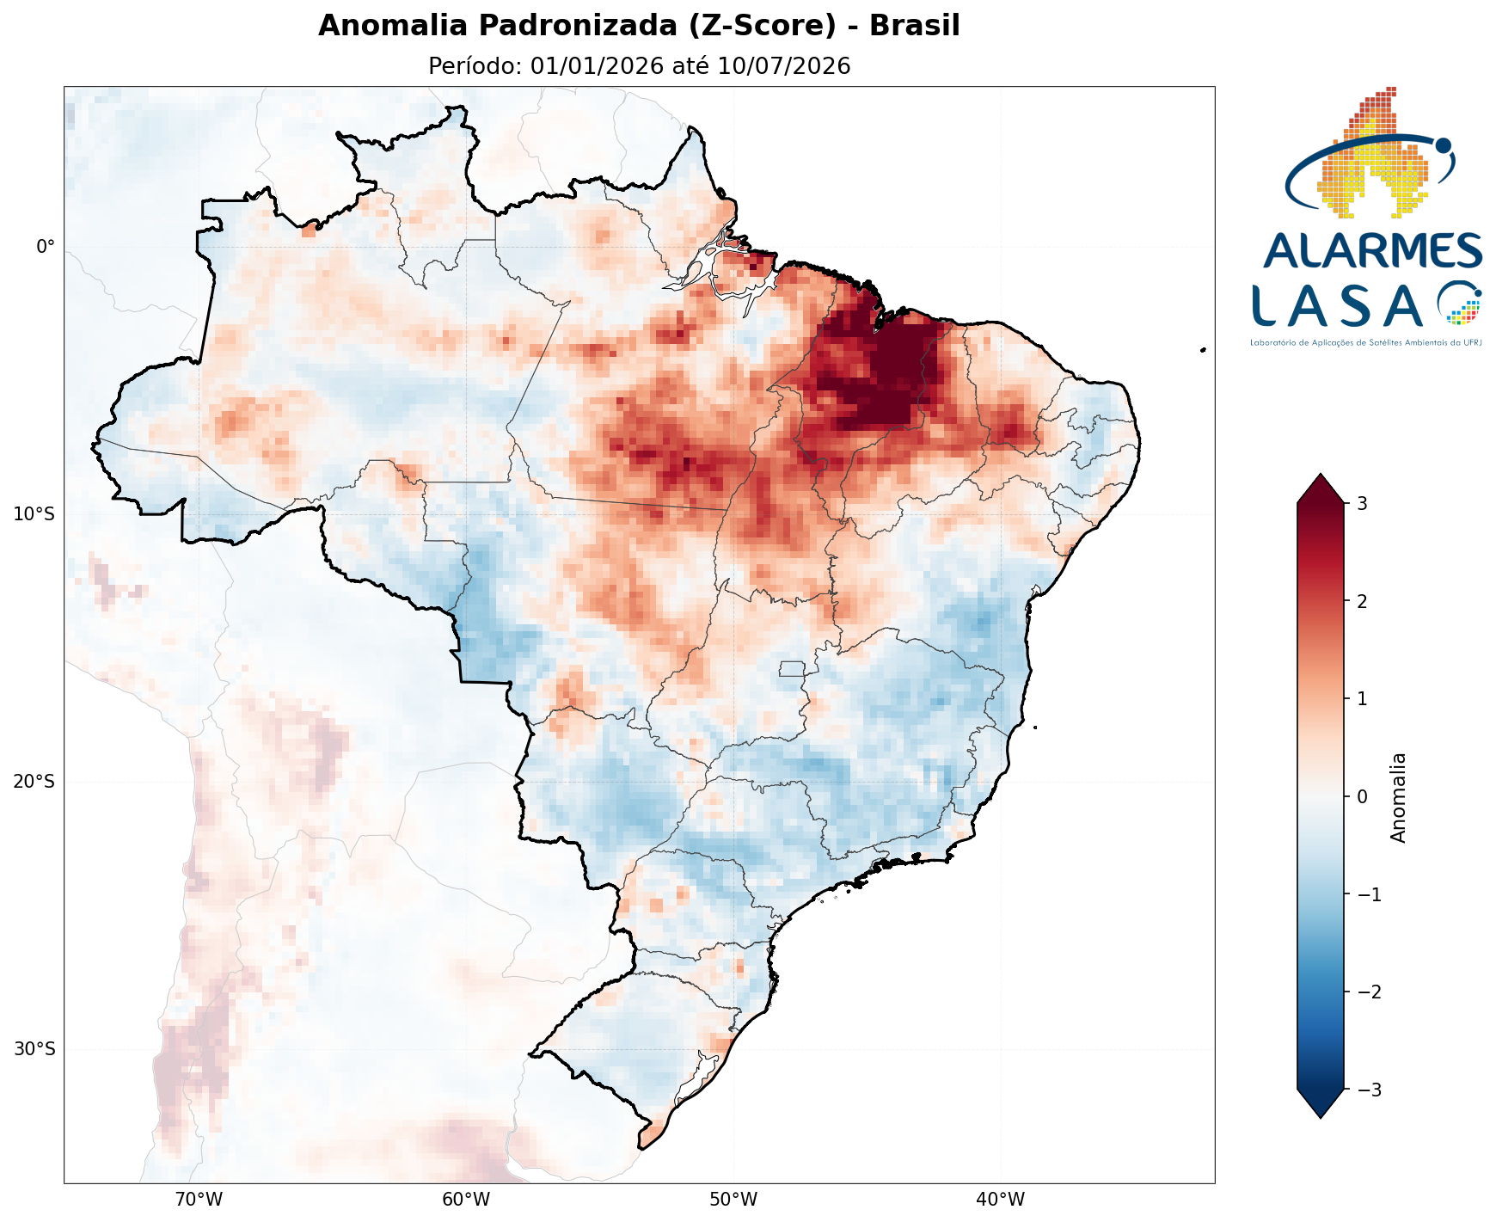
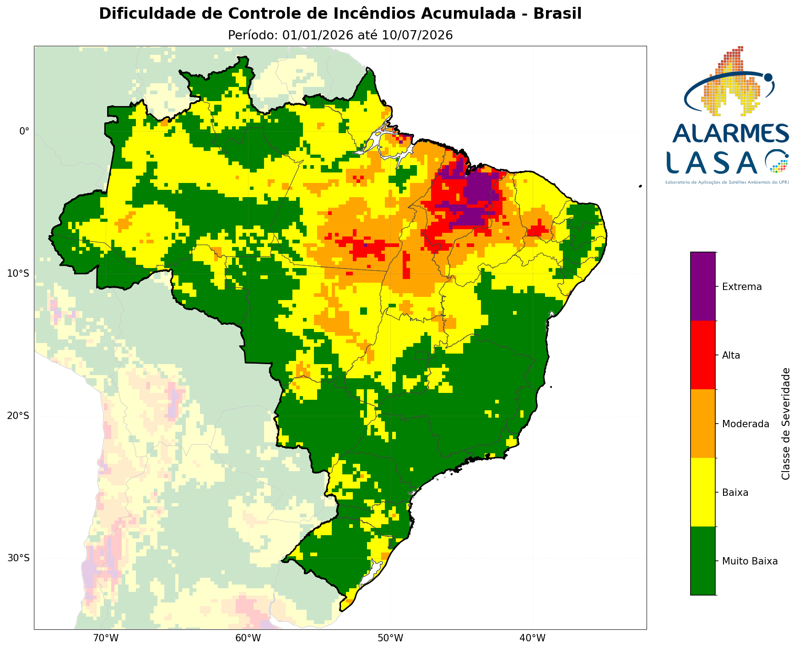
PERIGO DE FOGO ACUMULAD0 EM 2026 (01/01 a 10/07) COMPARADO COM AS ÚLTIMAS 2 DÉCADAS
Reunião técnica sobre perspectivas climáticas para 2026 e o risco de incêndios florestais | MMA

Slide 5
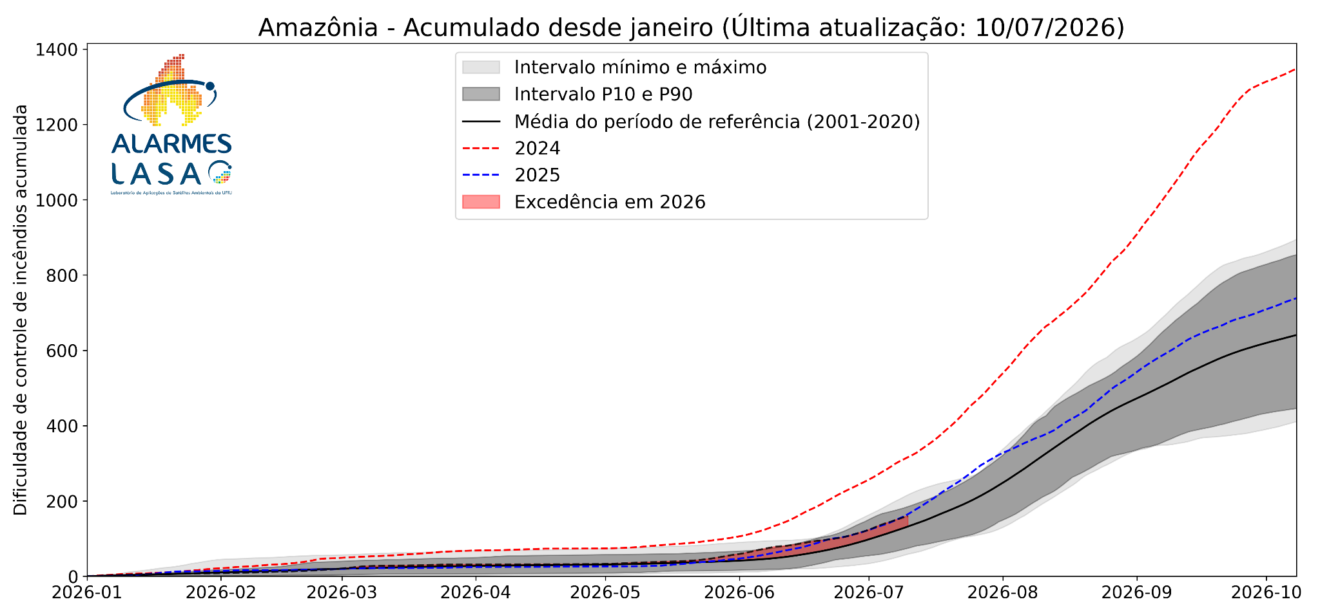
DIFICULDADE DE CONTROLE DE INCÊNDIO ACUMULADA – 01/01 a 10/07
Reunião técnica sobre perspectivas climáticas para 2026 e o risco de incêndios florestais | MMA

Slide 6
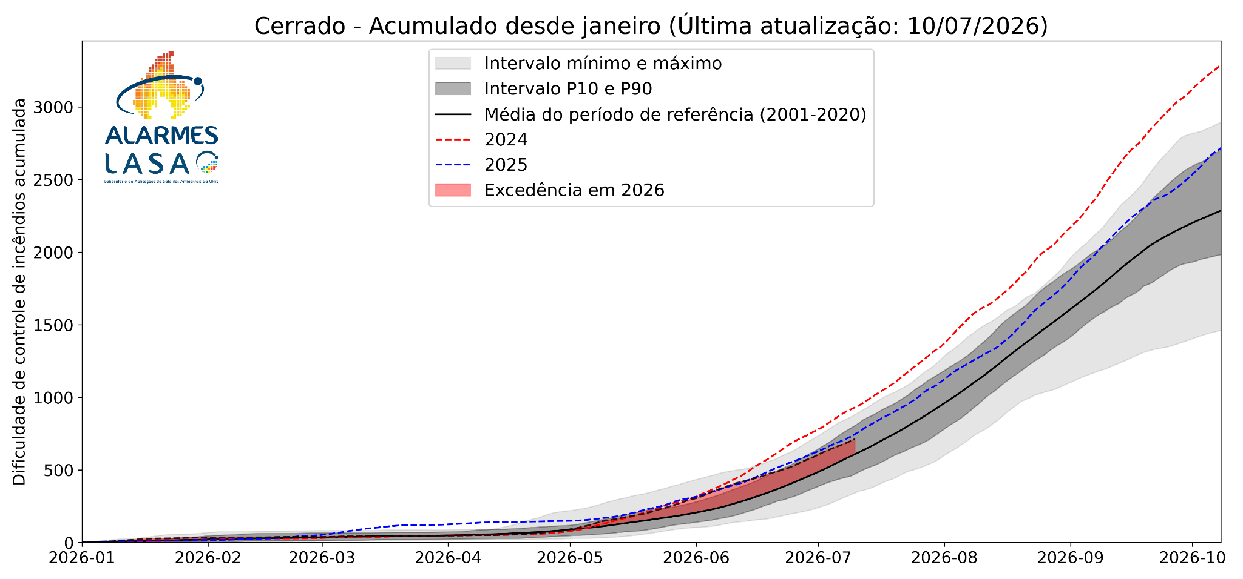
DIFICULDADE DE CONTROLE DE INCÊNDIO ACUMULADA – 01/01 a 10/07
Reunião técnica sobre perspectivas climáticas para 2026 e o risco de incêndios florestais | MMA

Slide 7
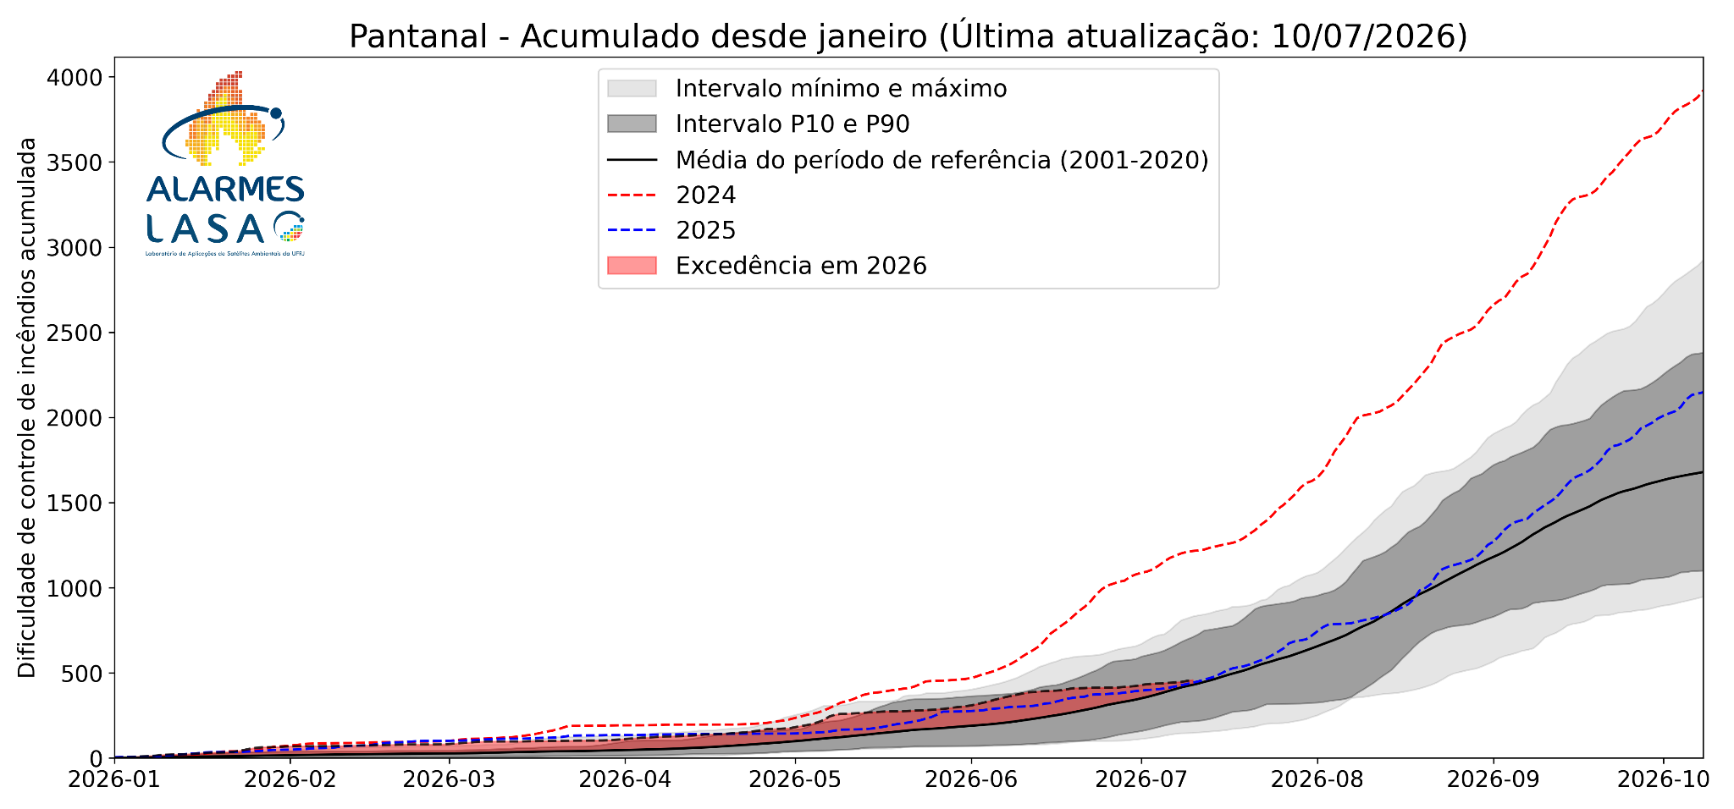
DIFICULDADE DE CONTROLE DE INCÊNDIO ACUMULADA – 01/01 a 10/07
Reunião técnica sobre perspectivas climáticas para 2026 e o risco de incêndios florestais | MMA

Slide 8
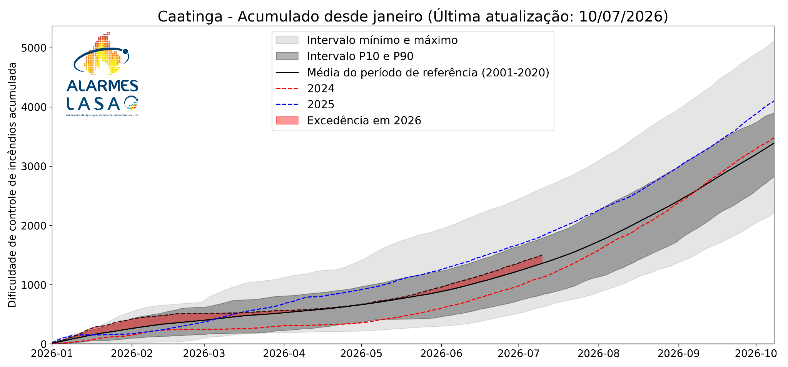
DIFICULDADE DE CONTROLE DE INCÊNDIO ACUMULADA – 01/01 a 10/07
Reunião técnica sobre perspectivas climáticas para 2026 e o risco de incêndios florestais | MMA

Slide 9
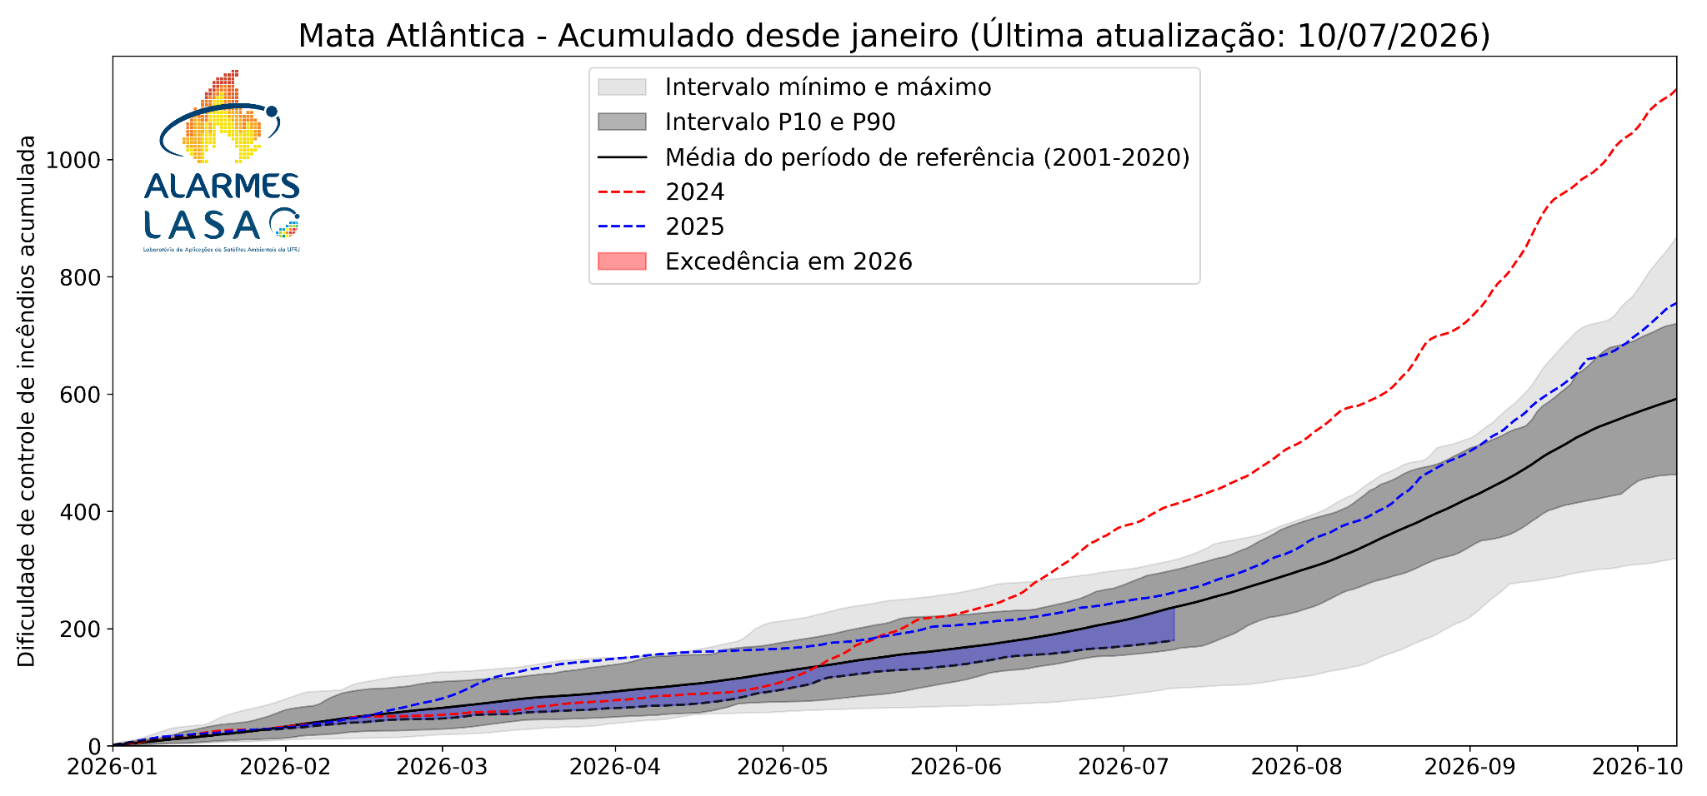
DIFICULDADE DE CONTROLE DE INCÊNDIO ACUMULADA – 01/01 a 10/07
Reunião técnica sobre perspectivas climáticas para 2026 e o risco de incêndios florestais | MMA

Slide 10
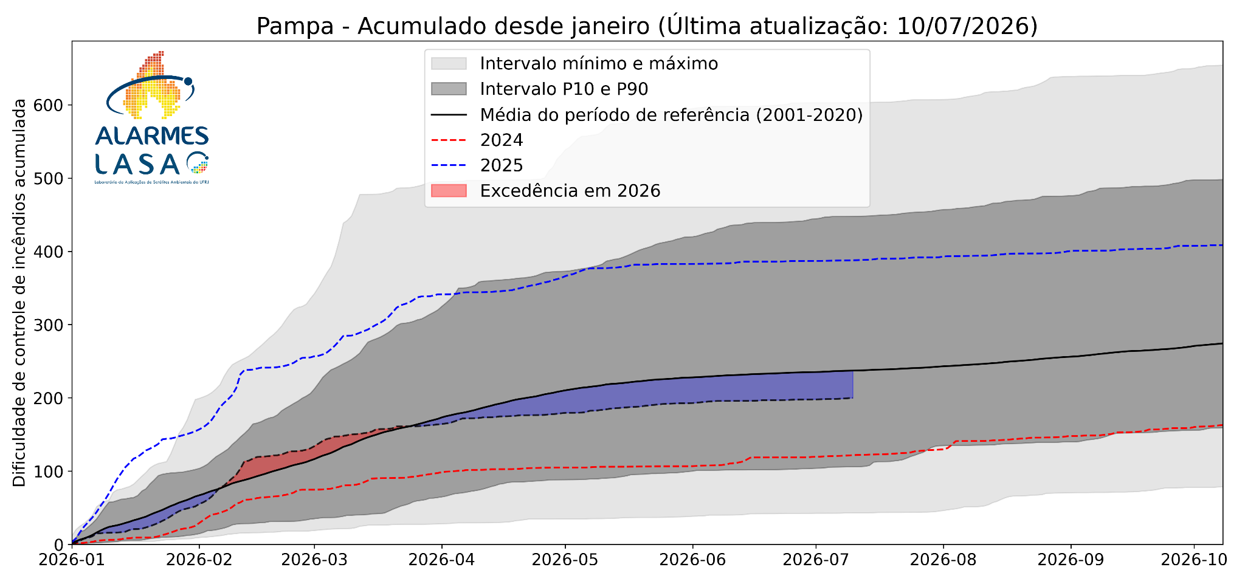
DIFICULDADE DE CONTROLE DE INCÊNDIO ACUMULADA – 01/01 a 10/07
Reunião técnica sobre perspectivas climáticas para 2026 e o risco de incêndios florestais | MMA

Slide 11
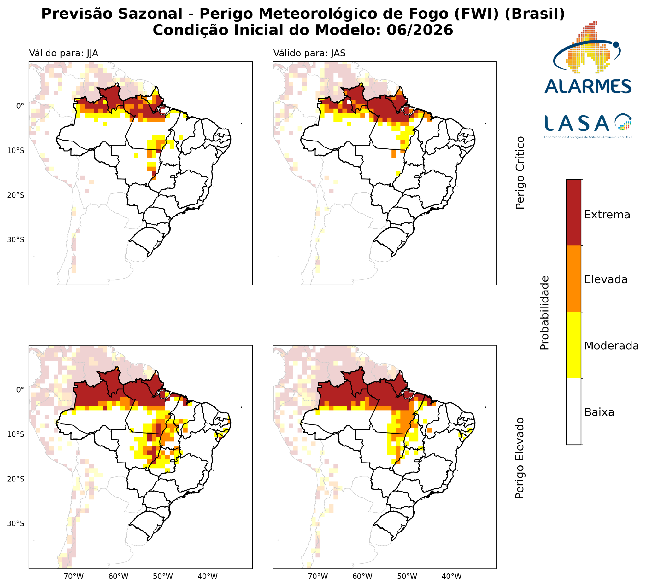
Reunião técnica sobre perspectivas climáticas para 2026 e o risco de incêndios florestais | MMA

Slide 12
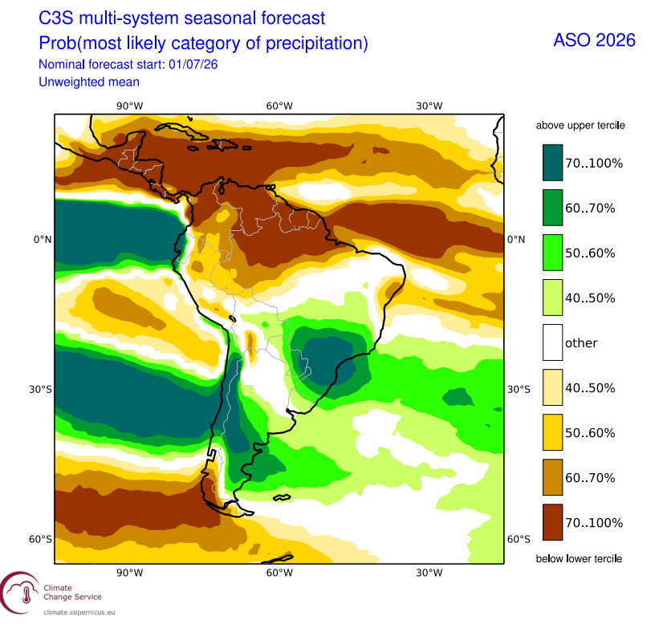
Reunião técnica sobre perspectivas climáticas para 2026 e o risco de incêndios florestais | MMA

Slide 13
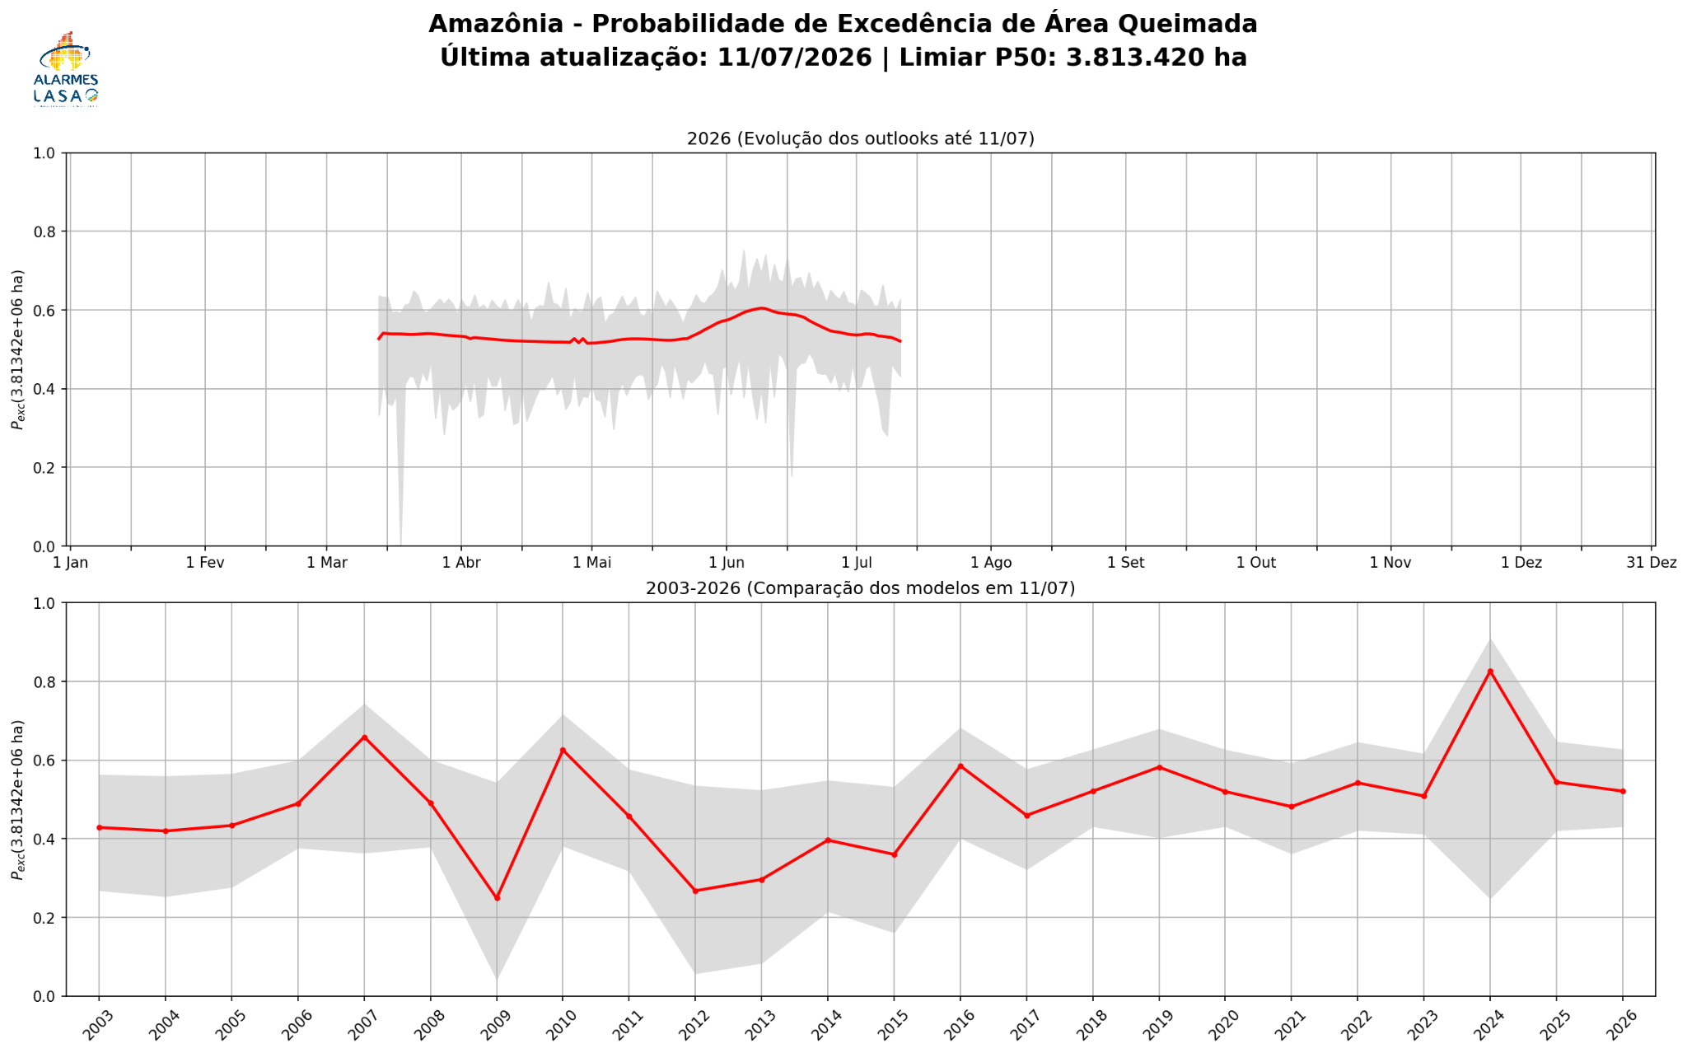
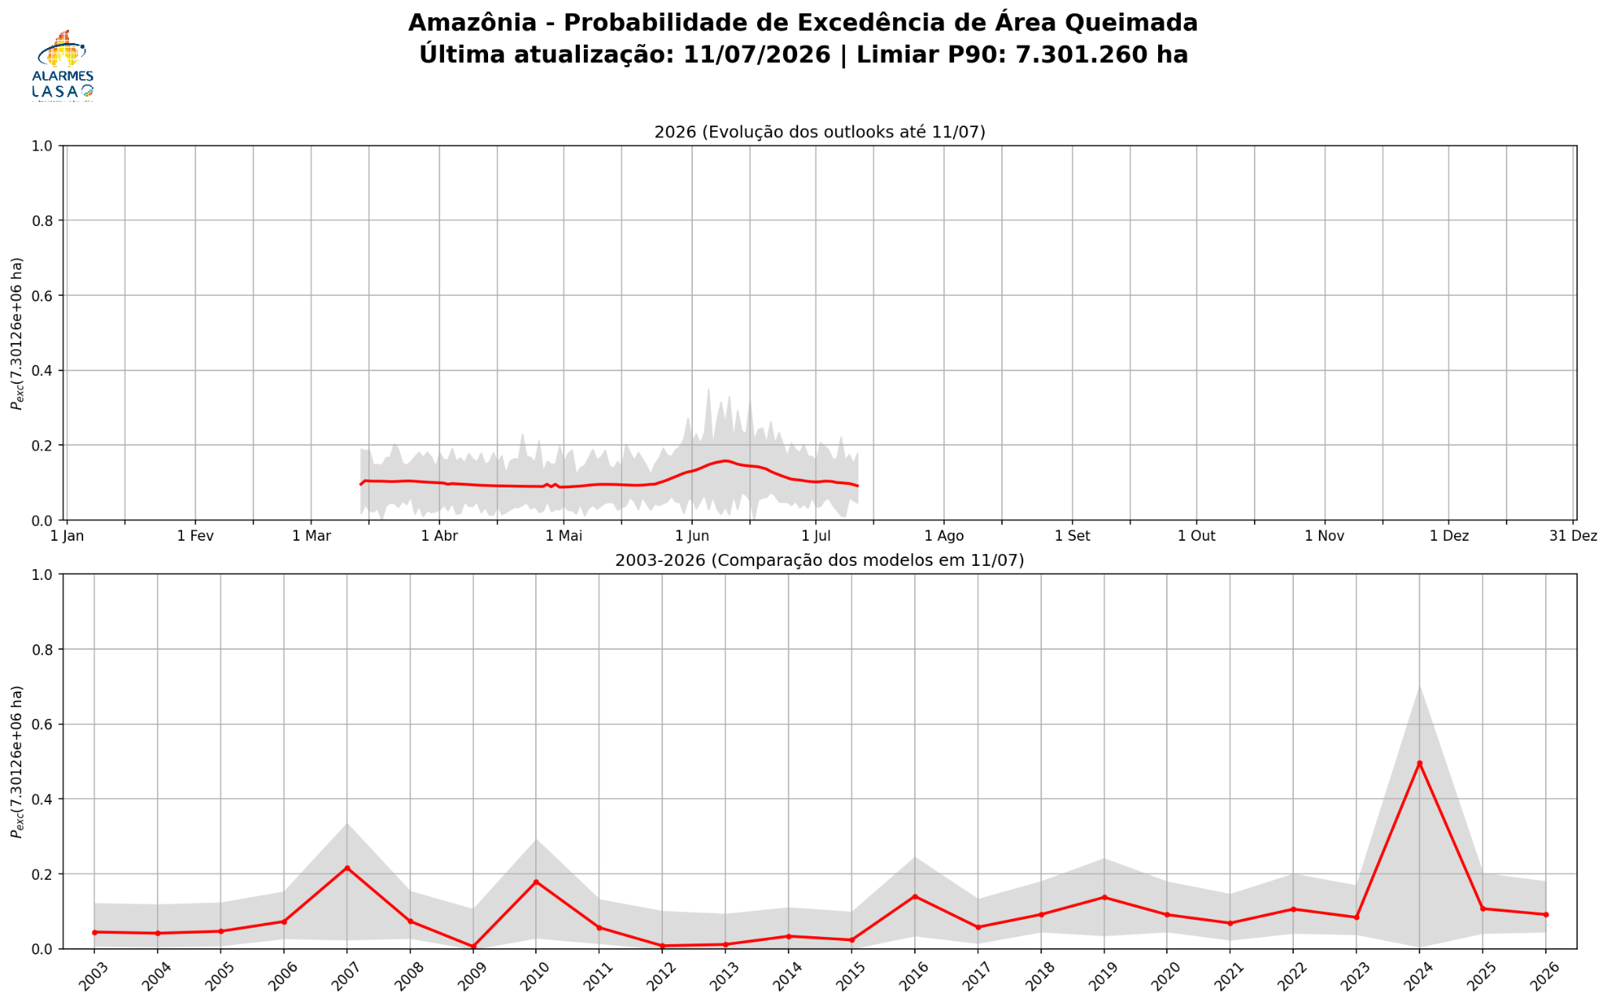
PROBABILIDADE DE EXCEDÊNCIA DA ÁREA QUEIMADA EM 2026 - AMAZÔNIA
SUPERIOR A MÉDIA
SUPERIOR AOS 10% MAIS CRÍTICOS
Prob. exced. Aqm Média = 52%
Prob. exced. Aqm Extrema = 9%
Reunião técnica sobre perspectivas climáticas para 2026 e o risco de incêndios florestais | MMA

Slide 14
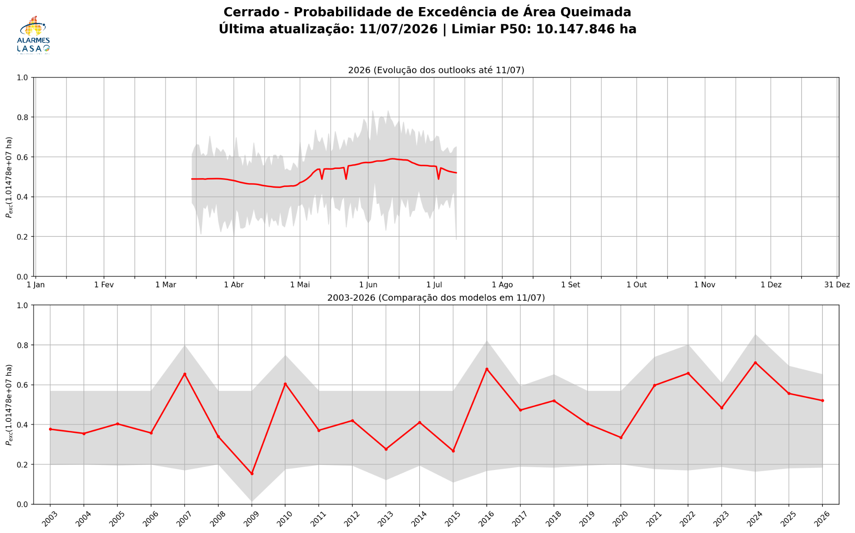
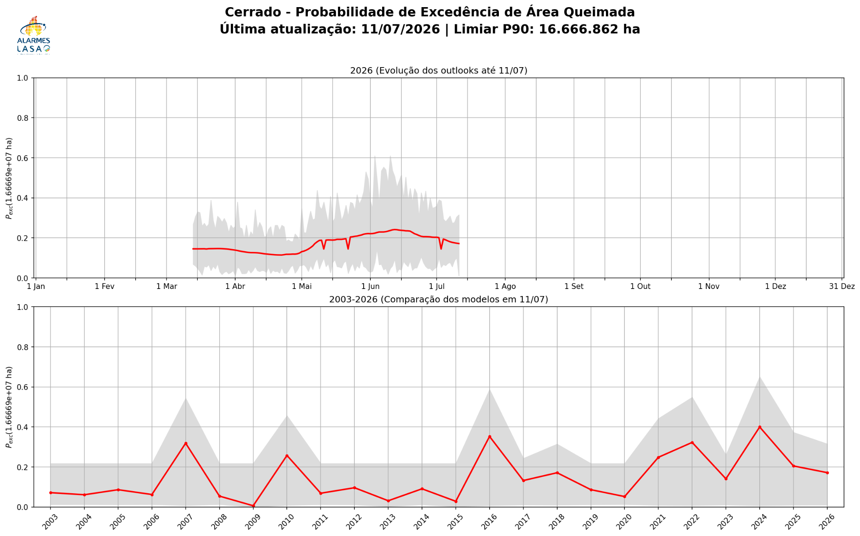
PROBABILIDADE DE EXCEDÊNCIA DA ÁREA QUEIMADA EM 2026 - CERRADO
SUPERIOR A MÉDIA
SUPERIOR AOS 10% MAIS CRÍTICOS
Prob. exced. Aqm Média = 52%
Prob. exced. Aqm Extrema = 17%
Reunião técnica sobre perspectivas climáticas para 2026 e o risco de incêndios florestais | MMA

Slide 15
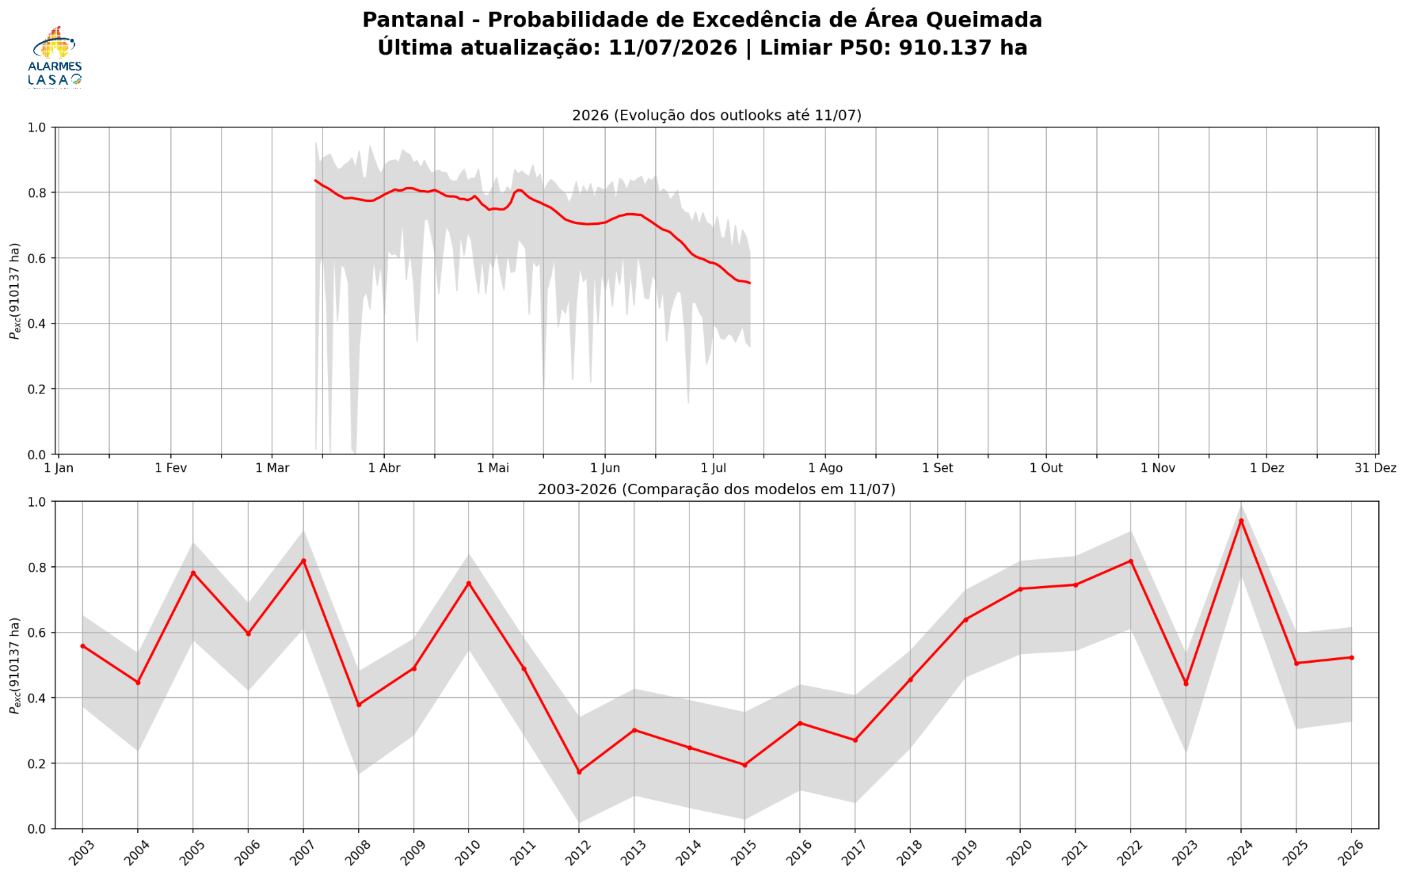
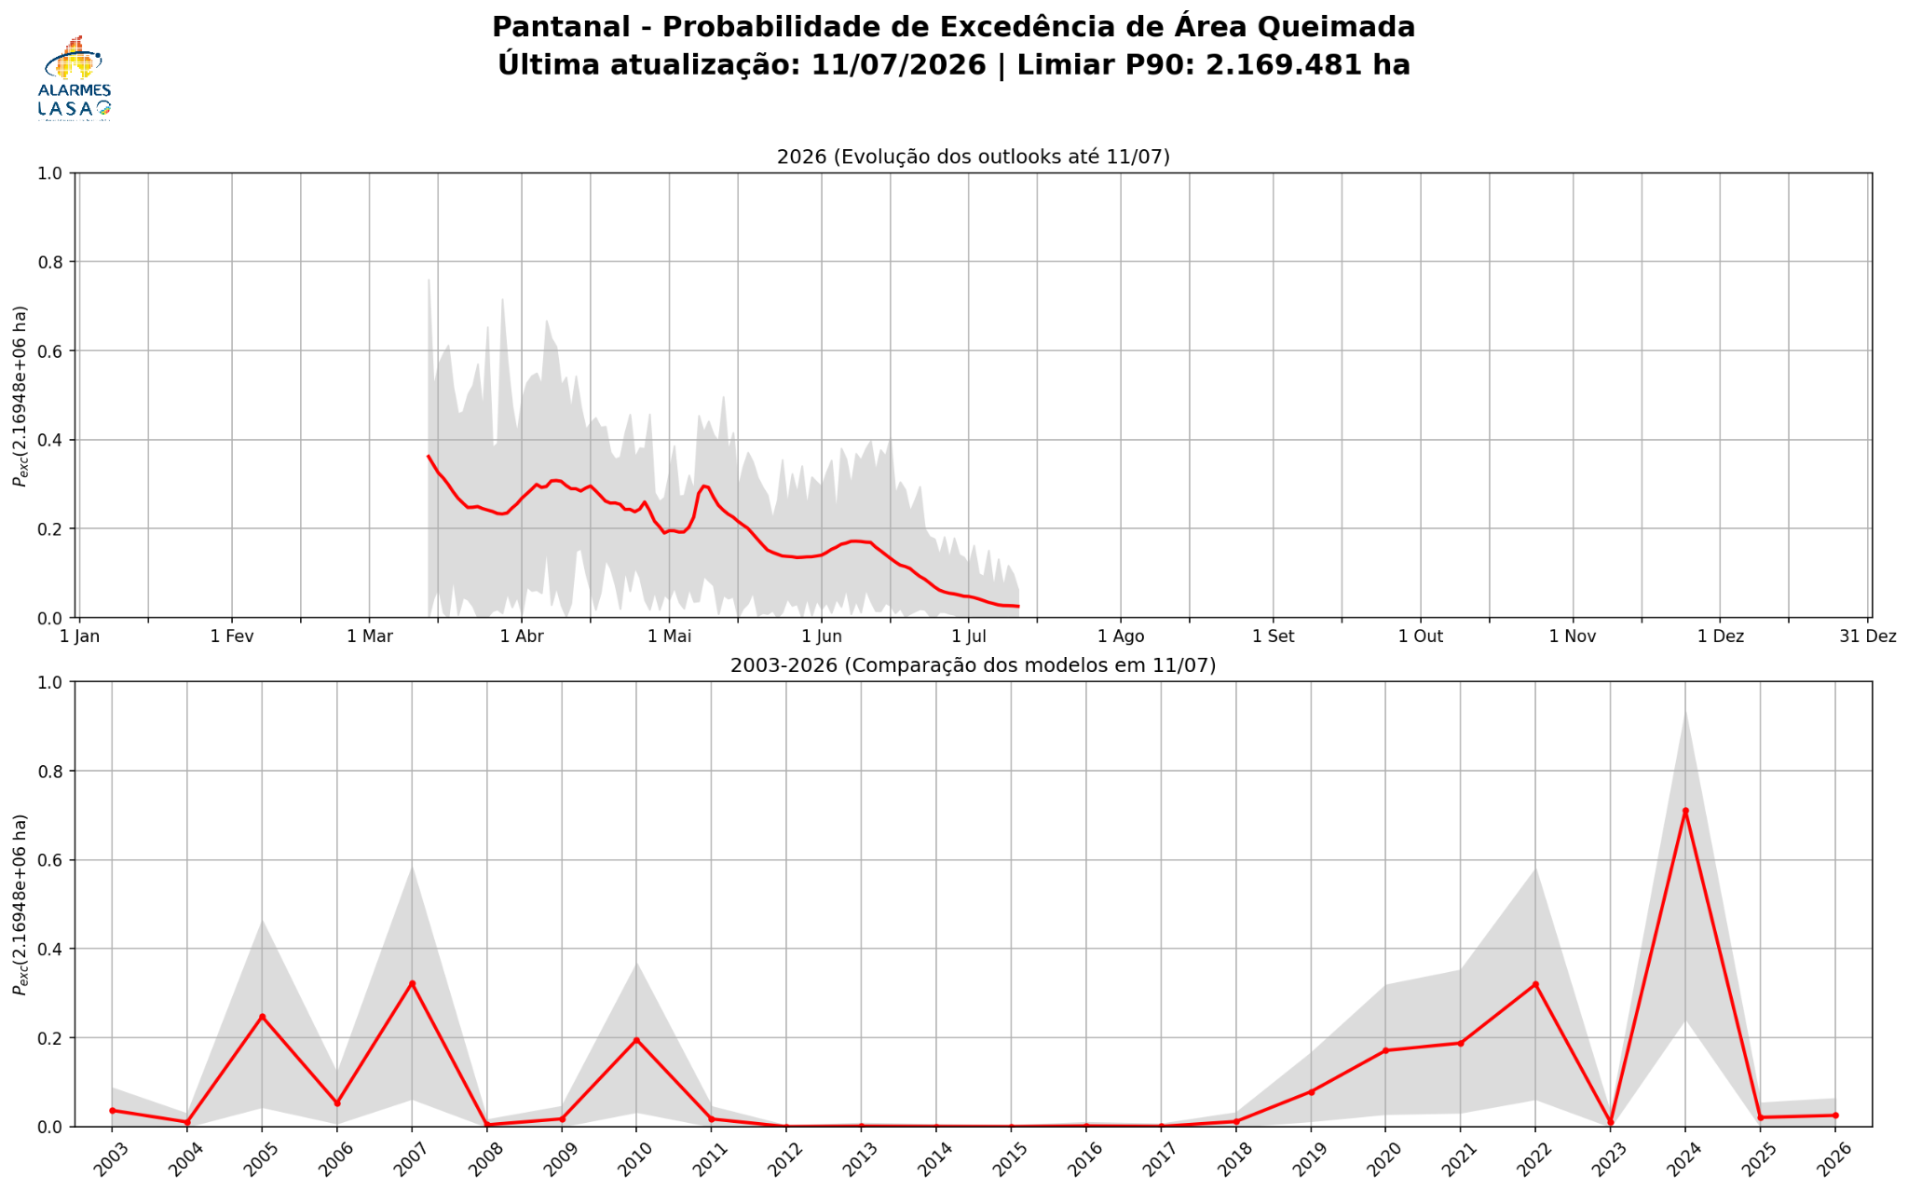
PROBABILIDADE DE EXCEDÊNCIA DA ÁREA QUEIMADA EM 2026 - PANTANAL
SUPERIOR A MÉDIA
SUPERIOR AOS 10% MAIS CRÍTICOS
Prob. exced. Aqm Média = 52%
Prob. exced. Aqm Extrema = 2%
Reunião técnica sobre perspectivas climáticas para 2026 e o risco de incêndios florestais | MMA

Slide 16
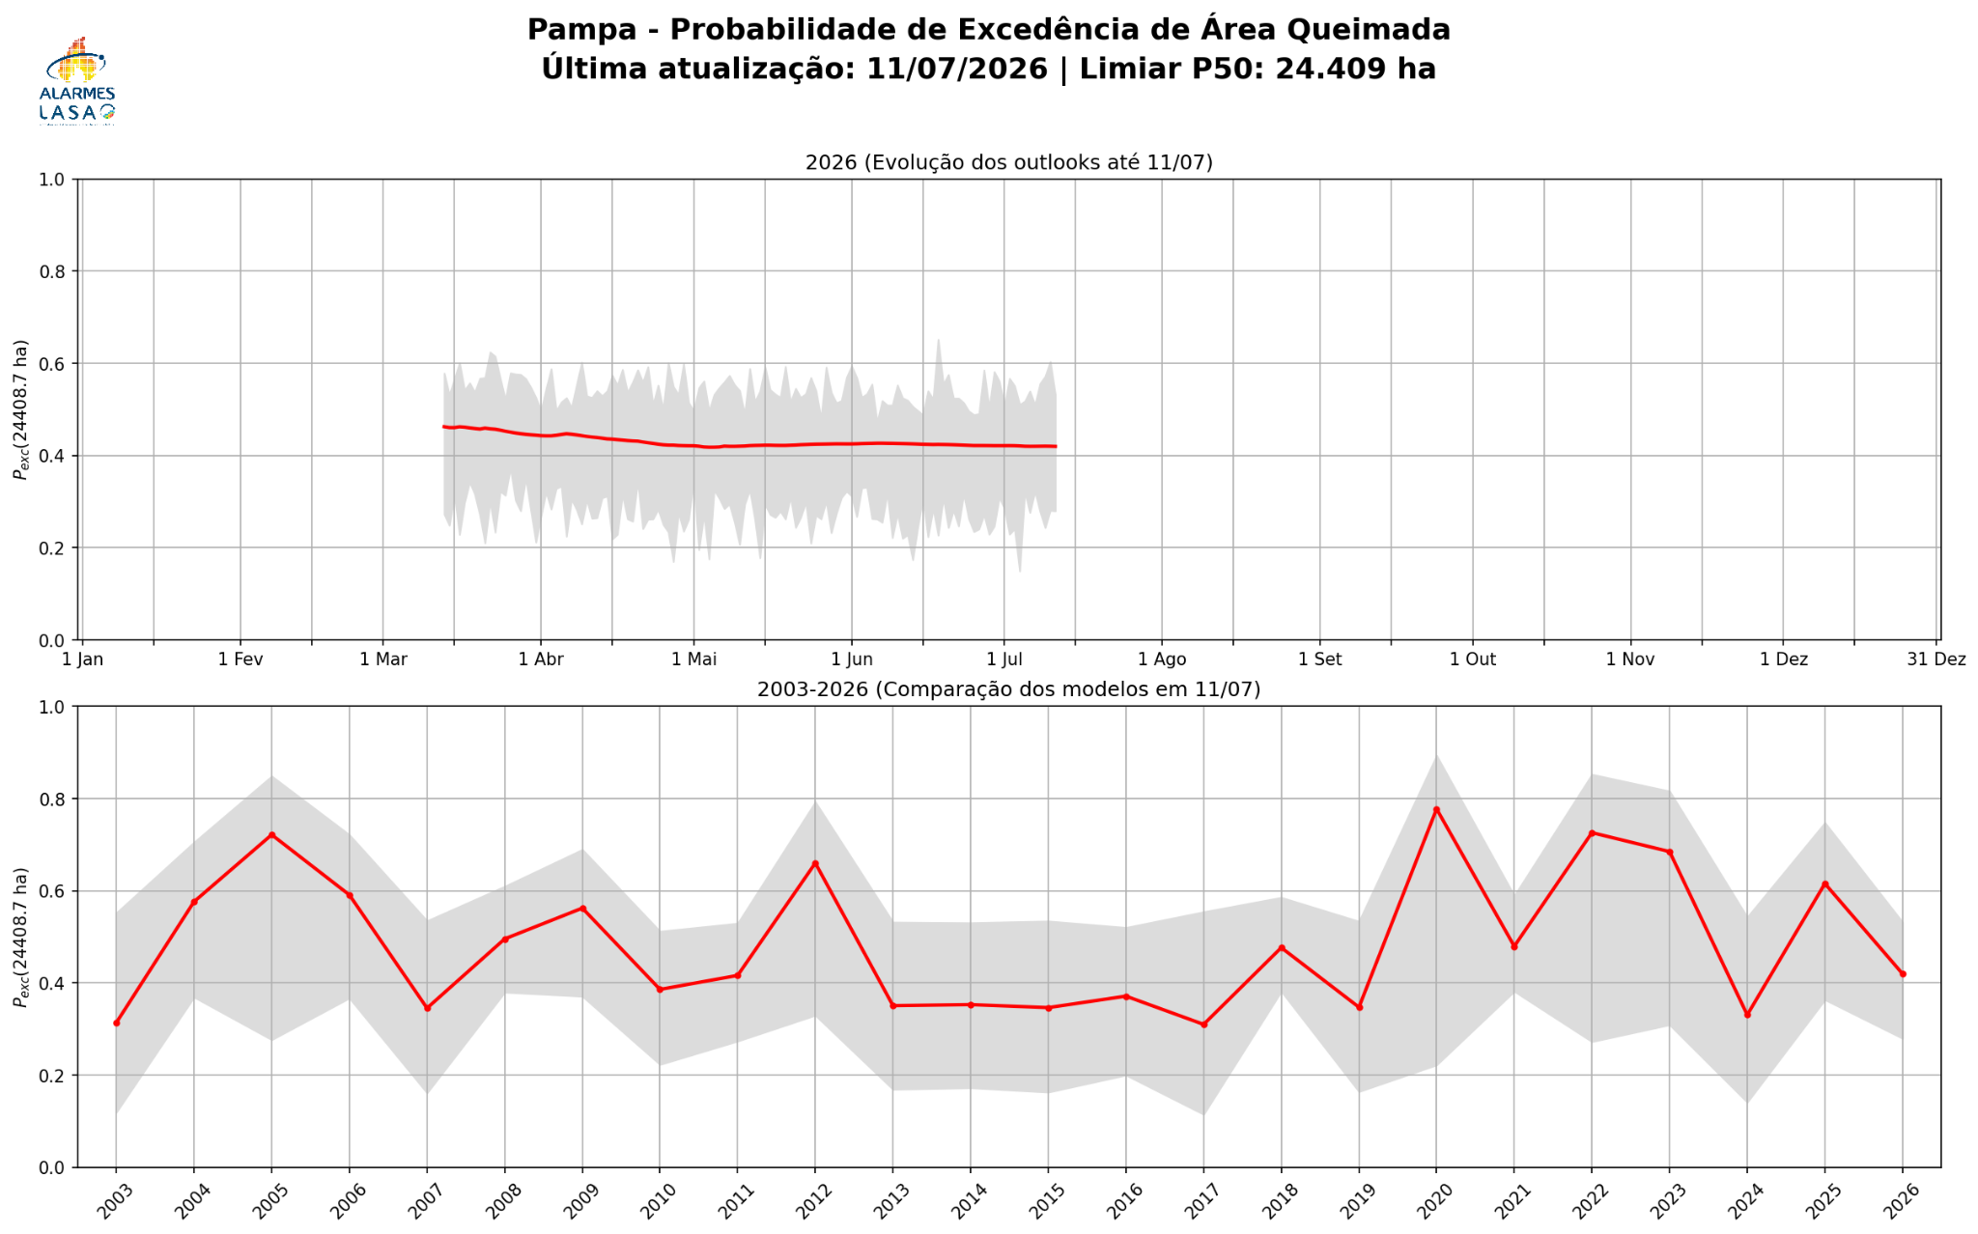
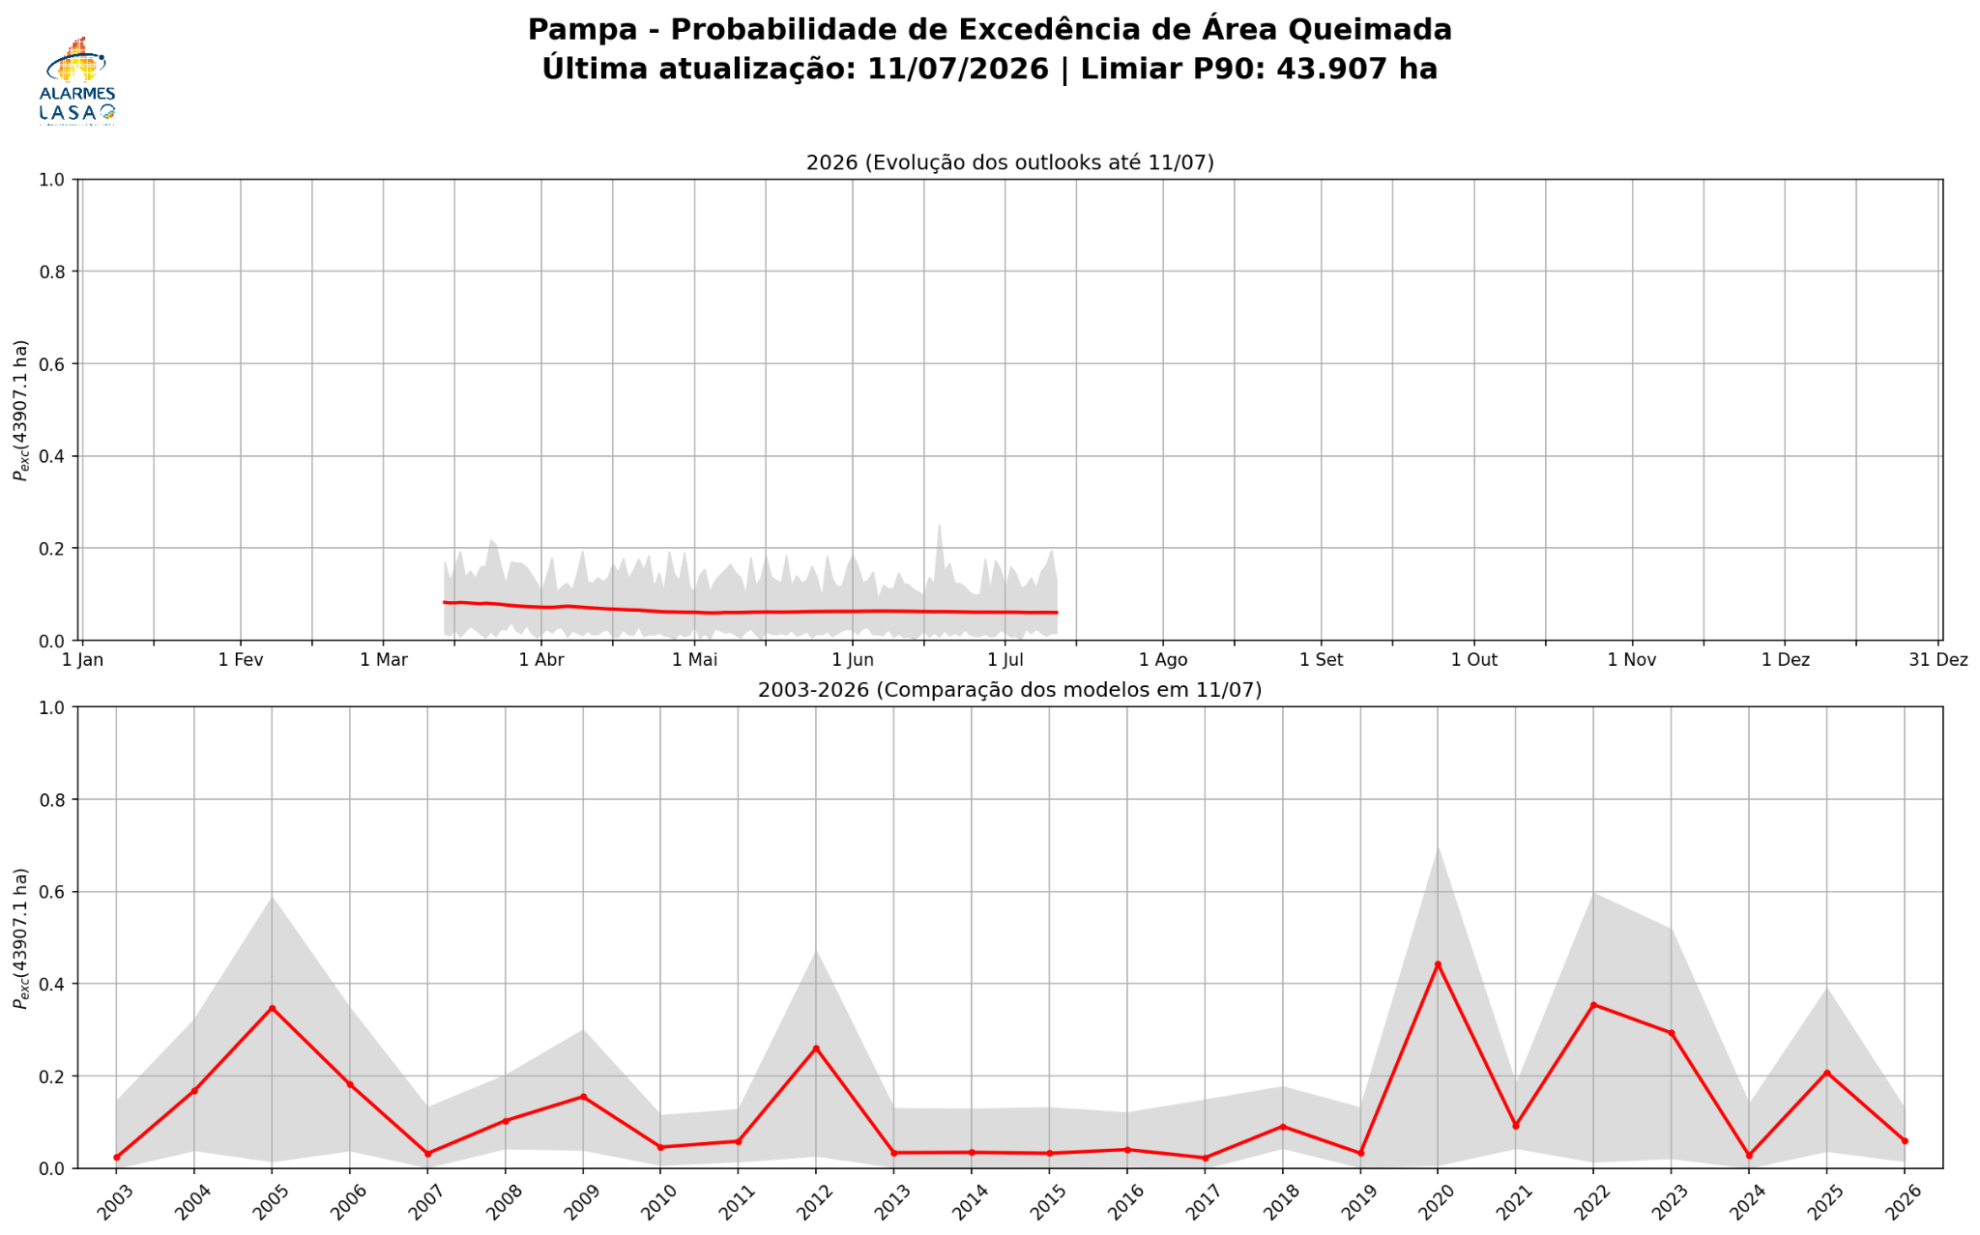
PROBABILIDADE DE EXCEDÊNCIA DA ÁREA QUEIMADA EM 2026 - PAMPA
SUPERIOR A MÉDIA
SUPERIOR AOS 10% MAIS CRÍTICOS
Prob. exced. Aqm Média = 42%
Prob. exced. Aqm Extrema = 6%
Reunião técnica sobre perspectivas climáticas para 2026 e o risco de incêndios florestais | MMA

Slide 17
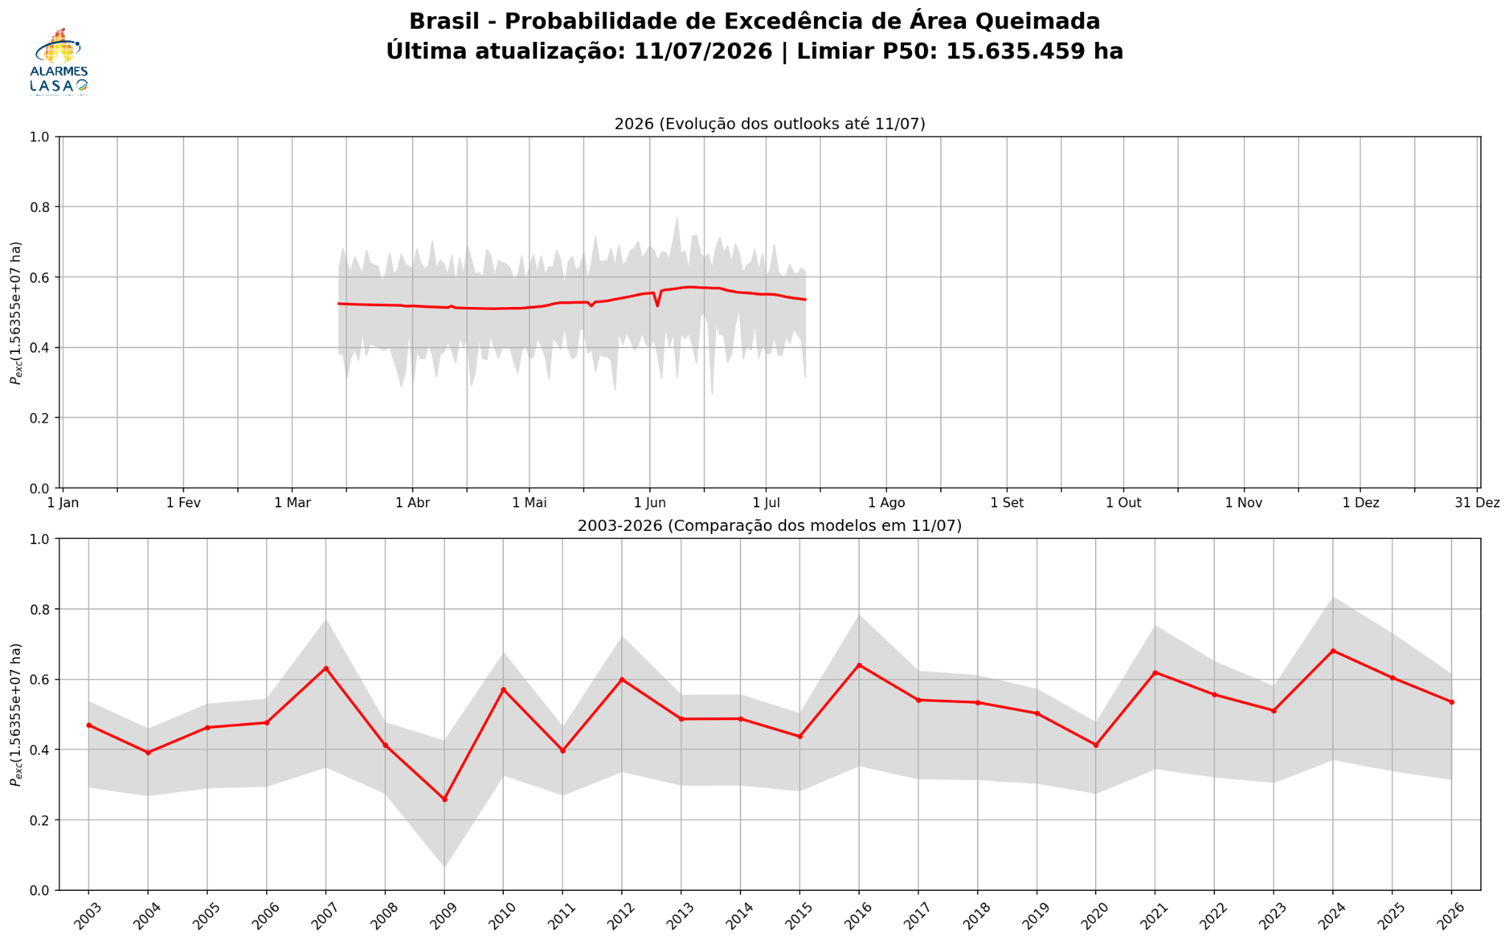
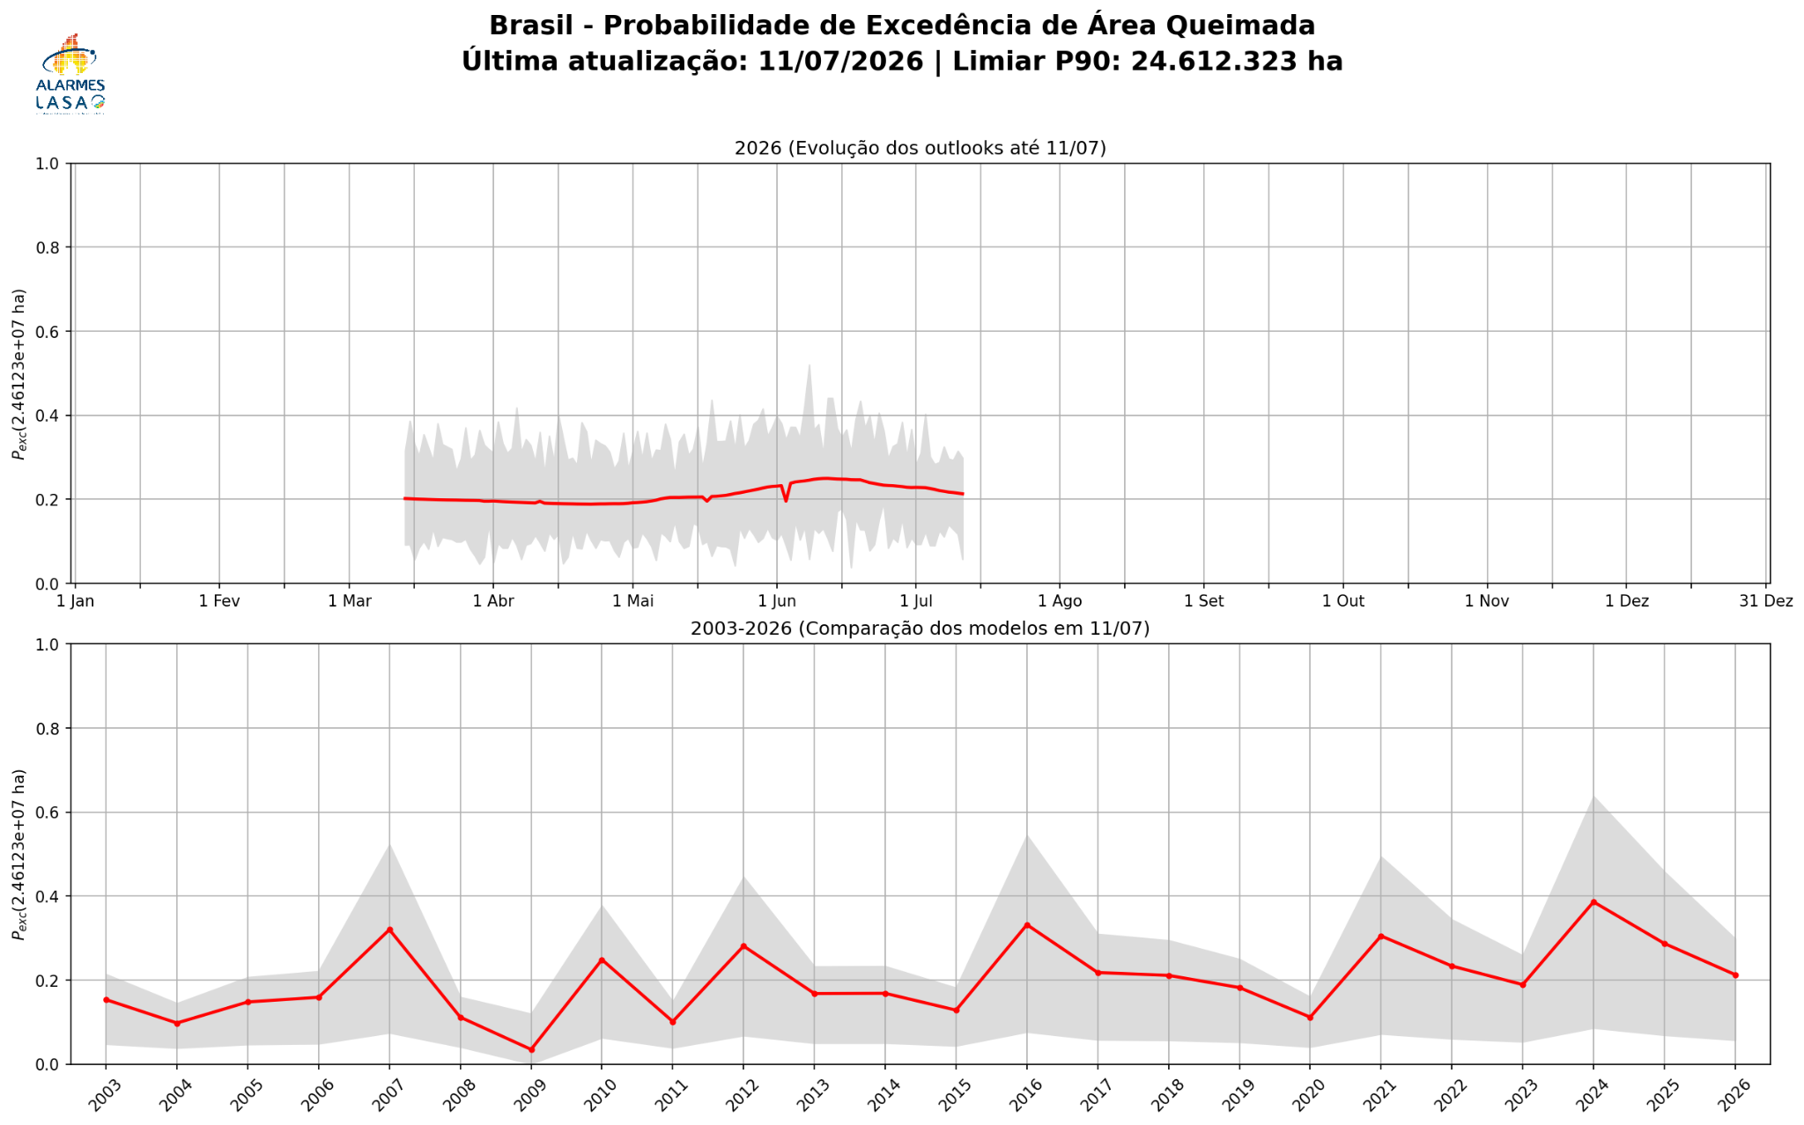
PROBABILIDADE DE EXCEDÊNCIA DA ÁREA QUEIMADA MÉDIA EM 2026 - BRASIL
SUPERIOR A MÉDIA
SUPERIOR AOS 10% MAIS CRÍTICOS
Prob. exced. Aqm Média = 53%
Prob. exced. Aqm Extrema = 21%
Reunião técnica sobre perspectivas climáticas para 2026 e o risco de incêndios florestais | MMA

Slide 18
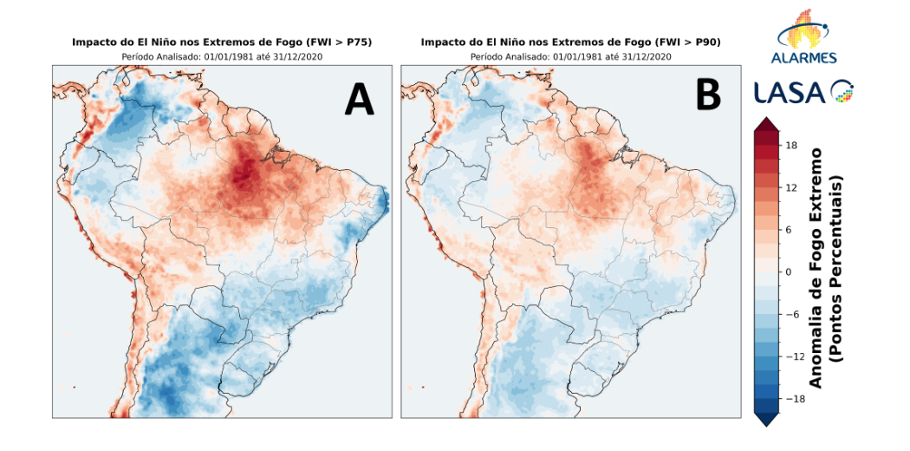

Slide 19


